Slide 1
讲道
体贴神的意思
讲道：陈永安 牧师
经文：创17:1-7、15-16；罗4:13-25；可8:31-38
Notes:
请注意修改证道题目和讲员
标题为42

Slide 2
1. 引言
亲爱的弟兄姐妹，愿你们平安，让我们彼此问安。
Notes:
请注意修改证道题目和讲员
标题为42

Slide 3
1. 引言
耶稣责备彼得说：“撒但，退我后边去吧！因为你不体贴神的意思，只体贴人的意思。”（可8:33）
又说：“若有人要跟从我，就当舍己，背起他的十字架来跟从我。”（可8:34）
Notes:
请注意修改证道题目和讲员
标题为42

Slide 4
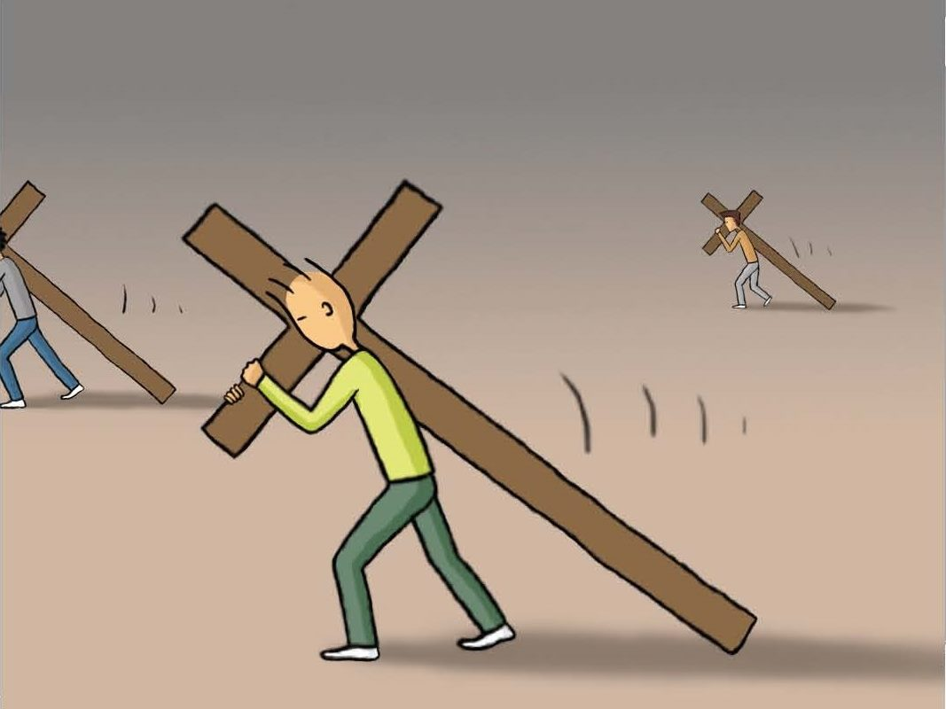
1
1. 引言
Notes:
请注意修改证道题目和讲员
标题为42

Slide 5
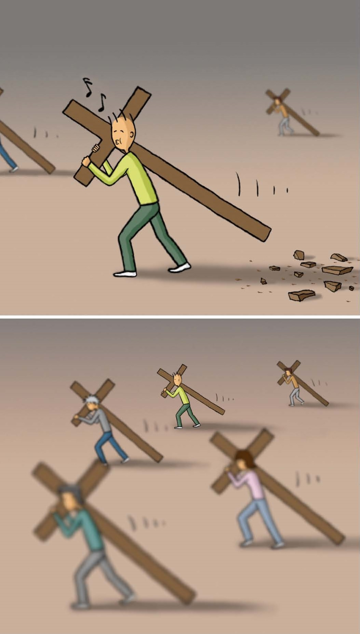
2
4
3
5
Notes:
请注意修改证道题目和讲员
标题为42

Slide 6
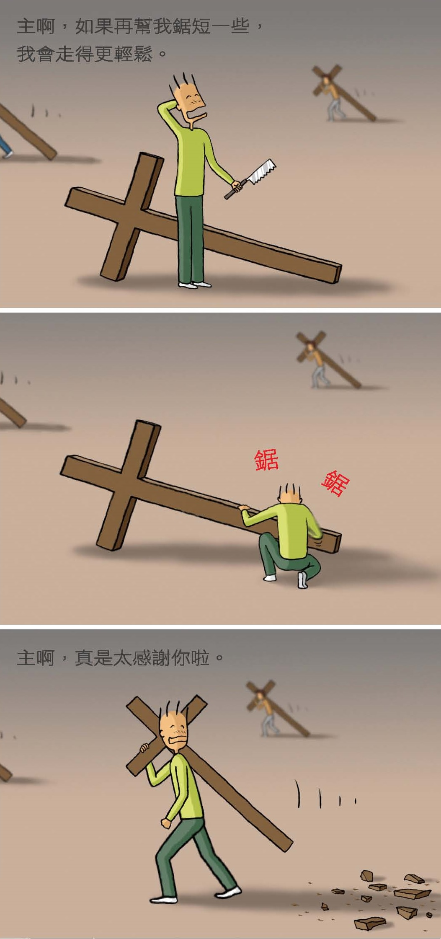
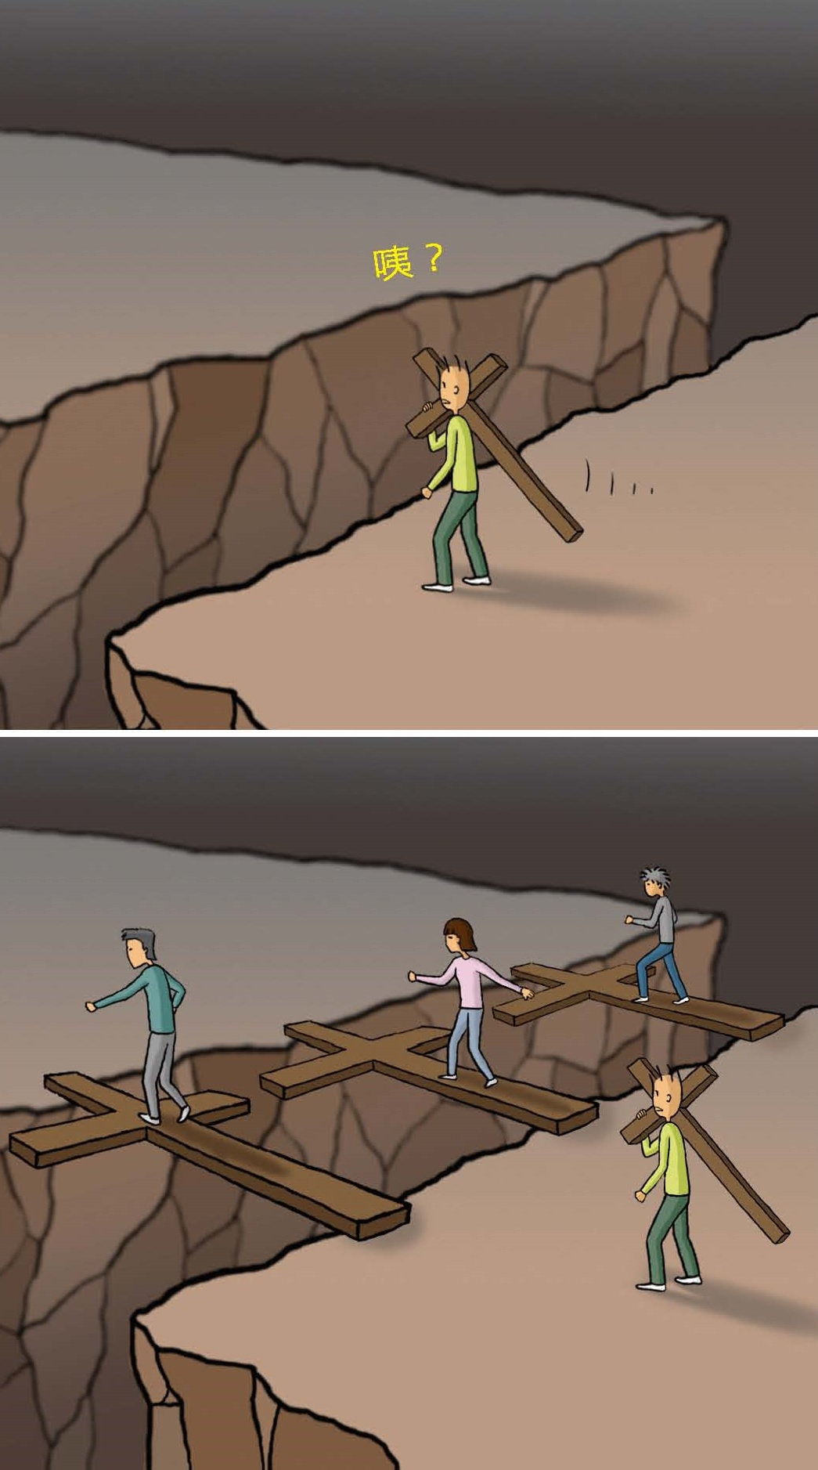
6
9
7
8
10
Notes:
请注意修改证道题目和讲员
标题为42

Slide 7
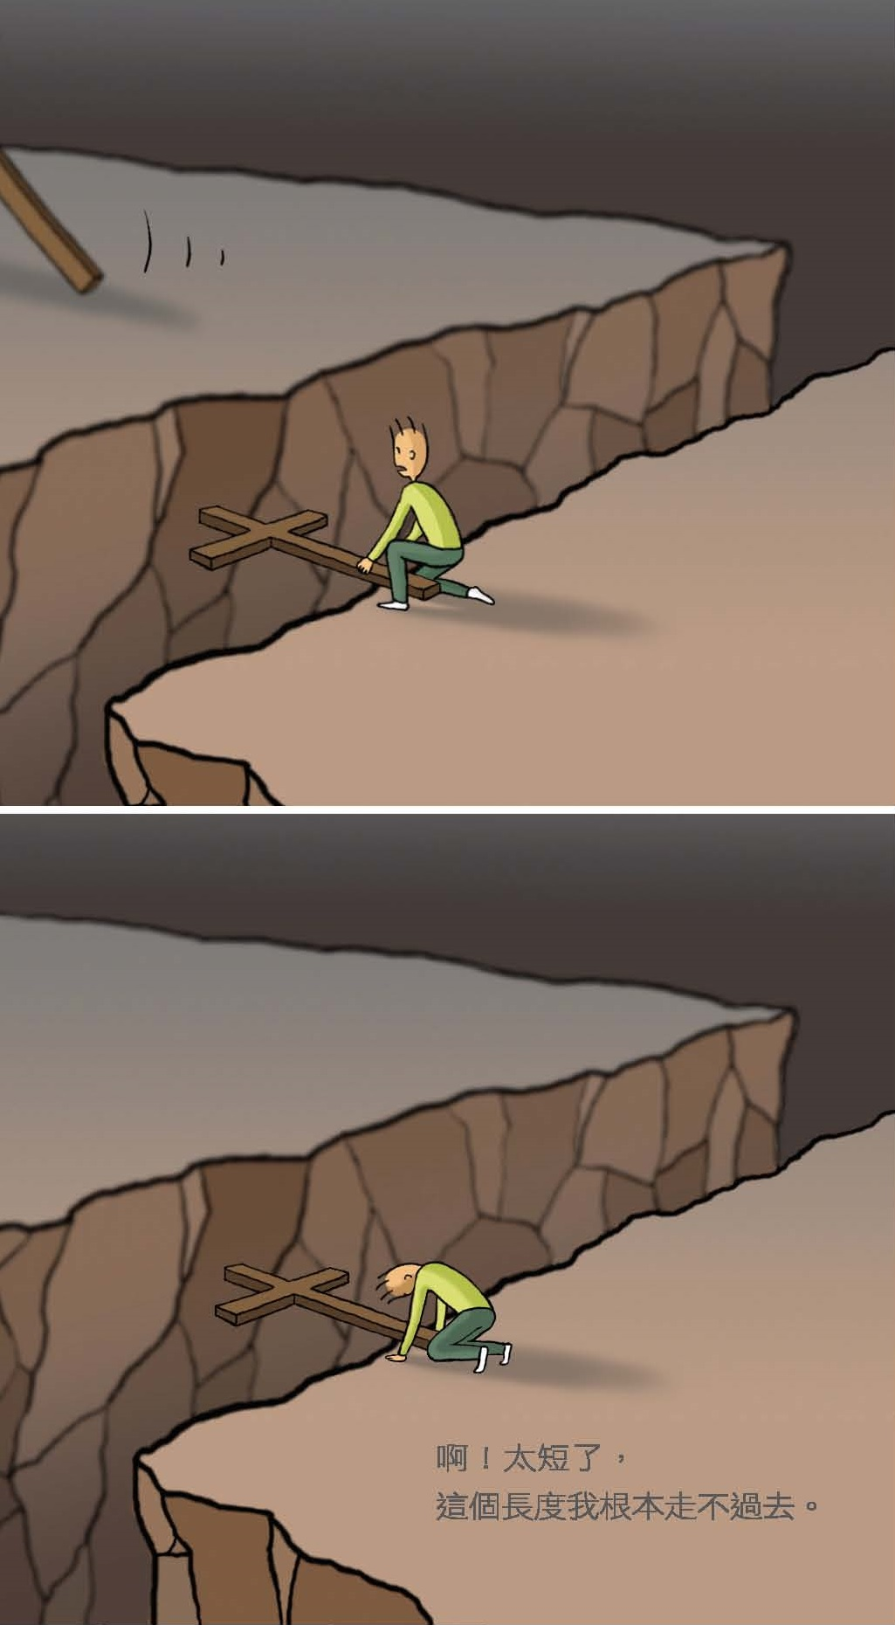
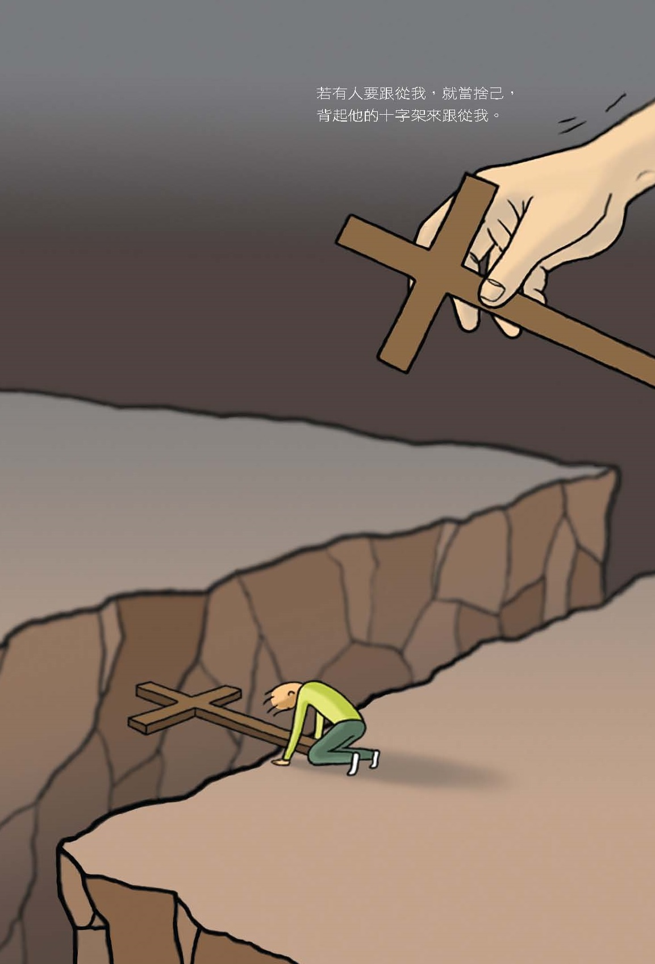
11
13
12
Notes:
请注意修改证道题目和讲员
标题为42

Slide 8
2. 背起自己的十字架
耶稣也问门徒：“人说我是谁？”（可8:27）
彼得说：“你是基督。”（可8:29）
耶稣跟着向门徒说：“人子必须受许多的苦，被长老、祭司长，和文士弃绝，并且被杀，过三天复活。”（可8:31）
Notes:
请注意修改证道题目和讲员
标题为42

Slide 9
2. 背起自己的十字架
随即彼得便拉着耶稣，劝他。
彼得说的话，实在体贴！
Notes:
请注意修改证道题目和讲员
标题为42

Slide 10
2. 背起自己的十字架
耶稣立即看出这是来自撒但的试探
耶稣说：“撒但，退我后边去吧！因为你不体贴神的意思，只体贴人的意思。”（可8:33）
Notes:
请注意修改证道题目和讲员
标题为42

Slide 11
2. 背起自己的十字架
今天，我们在背负着什么十字架？
我们相信神对每个基督徒都有他的心意，
不是某些人的特殊经历，许多人以为只有传道牧者有神的带领
每个基督徒的生命中，都有神在某时某刻的十字架。
Notes:
请注意修改证道题目和讲员
标题为42

Slide 12
2. 背起自己的十字架
工作中有十字架⋯
在家庭里也有十字架⋯
在教会里也有十字架⋯
Notes:
请注意修改证道题目和讲员
标题为42

Slide 13
2. 背起自己的十字架
有时我们会问，神要我们背负的十字架是什么？但其实不用找的，其实就在你身边，神会让你知道这些就是你要背负的十字架。
工作伦理要谈的，家庭和教会要说的还有很多，今天暂时停在这里。
但我们是体贴人的意思，还是愿意体贴神的意思呢？
Notes:
请注意修改证道题目和讲员
标题为42

Slide 14
3. 相信神的意思
要怎样体贴神的意思。
耶稣便说：“人子必须受许多的苦，被长老、祭司长，和文士弃绝，并且被杀，过三天复活。”（可8:31）
要相信神的意思，信有三重意思：相信、信靠、信服。
Notes:
请注意修改证道题目和讲员
标题为42

Slide 15
3. 相信神的意思
在罗马书4章，保罗用信心之父——亚伯拉罕的榜样，说明什么是“信”，不单是一种认信，而且是一种对看不见的东西的盼望。
神与亚伯拉罕在九十九岁时立约，虽然他无儿无女，但神应许他要成为多国的父，后裔极其繁多（创17:1, 5-6）。
Notes:
请注意修改证道题目和讲员
标题为42

Slide 16
3. 相信神的意思
保罗说：“神应许亚伯拉罕和他后裔，必得承受世界，不是因律法，乃是因信而得的义。”（罗4:13）
保罗又说：“人得为后嗣是本乎信，因此就属乎恩，叫应许定然归给一切后裔；不但归给那属乎律法的，也归给那效法亚伯拉罕之信的。”（罗4:16）
Notes:
请注意修改证道题目和讲员
标题为42

Slide 17
3. 相信神的意思
亚伯拉罕的故事，是我们信心的榜样，他信心的高峰，是将唯一的儿子献上。
因此保罗说他：“亚伯拉罕所信的，是那叫死人复活、使无变为有的神，他在主面前作我们世人的父。如经上所记：我已经立你作多国的父。”（罗4:17）
Notes:
请注意修改证道题目和讲员
标题为42

Slide 18
3. 相信神的意思
相信神一定能使他成为多国之父，所依靠的不是这个儿子，唯一的依靠是相信神的应许。
亲爱的弟兄姐妹，我们要仰望神，仰望那看不见的主，祂的恩手是实在的，但那看得见的人，一点也靠不住。
Notes:
请注意修改证道题目和讲员
标题为42

Slide 19
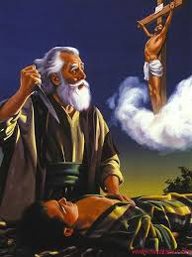
3. 相信神的意思
既然能从他们如同已死的身体上，生出以撒，神必能成就祂的应许。
保罗从耶稣基督身上，认定神是“叫死人复活、使无变为有的神”
Notes:
请注意修改证道题目和讲员
标题为42

Slide 20
3. 相信神的意思
保罗想，这儿子献上，死了，也必复活。
正如耶稣基督是神所爱的儿子，神将耶稣基督献上了，也复活了。
Notes:
请注意修改证道题目和讲员
标题为42

Slide 21
3. 相信神的意思
亚伯拉罕的信，是在绝望中仍有指望。
保罗说：“他将近百岁的时候，虽然想到自己的身体如同已死，撒拉的生育已经断绝，他的信心还是不软弱；并且仰望神的应许，总没有因不信心里起疑惑，反倒因信心里得坚固，将荣耀归给神，且满心相信神所应许的必能做成。所以，这就算为他的义。”（罗4:19-22）
Notes:
请注意修改证道题目和讲员
标题为42

Slide 22
4. 舍．得
我们回到马可福音，耶稣在对门徒说：“于是叫众人和门徒来，对他们说：若有人要跟从我，就当舍己，背起他的十字架来跟从我。因为，凡要救自己生命（或作：灵魂；下同）的，必丧掉生命；凡为我和福音丧掉生命的，必救了生命。人就是赚得全世界，赔上自己的生命，有什么益处呢？人还能拿什么换生命呢？”（可8:34-37）
Notes:
请注意修改证道题目和讲员
标题为42

Slide 23
4. 舍．得
有舍，才有得，舍不得，才是失。
不跟从神的生命，每天只想着吃喝玩乐，这其实是如同已死的生命。
在生命中，在跟从神中，舍己，才是得着更丰盛的生命。
Notes:
请注意修改证道题目和讲员
标题为42

Slide 24
4. 舍．得
我们从一些小事情开始，
比如说，在预苦期，我愿意为主，舍弃一些享受，少上餐馆，用作捐献，帮助穷人；
我愿意舍弃一些自己娱乐、休息的时间，帮助别人的工作或事奉。
Notes:
请注意修改证道题目和讲员
标题为42

Slide 25
4. 舍．得
让这些舍己的精神，一点一点地累积。我们会发现耶稣所教导的，是真实的，这样的生命是更有价值的。
耶稣基督的信，会加给我们，补满我们那不完全的信。我们对神的相信愈发加增，像亚伯拉罕，像耶稣基督那样。
我们也会发现，我们在当中没有失去什么，相反，得着生命。
Notes:
请注意修改证道题目和讲员
标题为42

Slide 26
5. 总结
亲爱的弟兄姐妹，愿意我们继续在预苦期的学习。
在克己、反省、悔罪、操练禁食祷告与舍己上学习，预备迎接受苦节和复活节。
Notes:
请注意修改证道题目和讲员
标题为42

